Slide 1
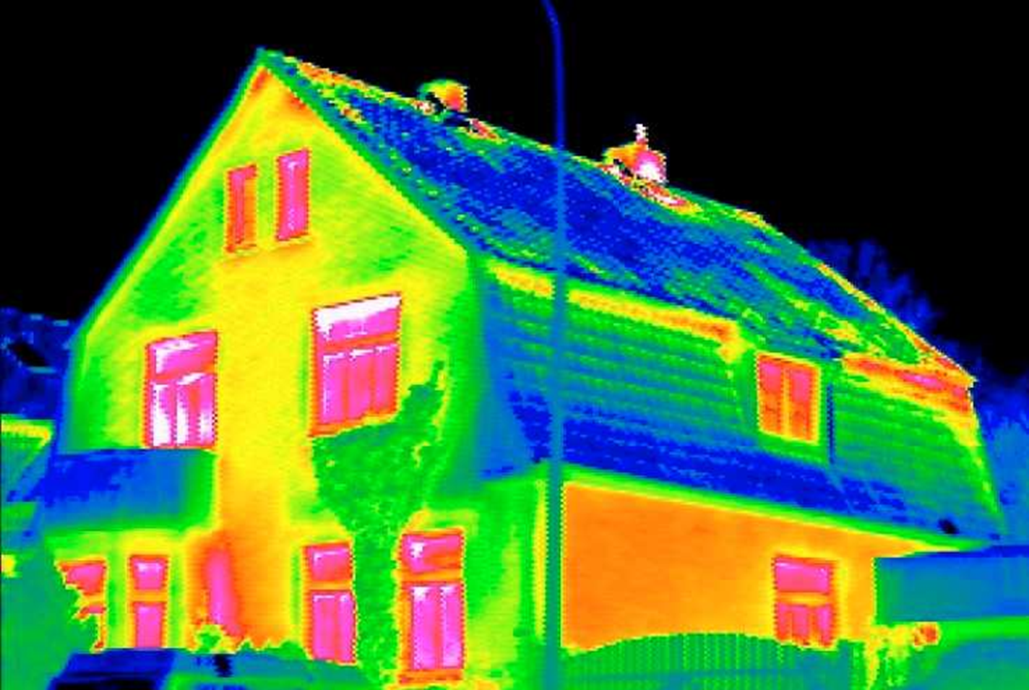
2324 MON LA3 WE Energiebesparingsadvies
Leerdoel
Na het maken van dit leerarrangement kun je een energie-besparingsadvies opstellen voor een woonhuis.
Samenwerken
Dit product maak je alleen.
Lever je product in via Teams
Geef feedback op je eigen product
Product
Een volledig uitgewerkt adviesrapport met daarin de volgende onderdelen.
Beschrijving in woord en beeld van bouwkundige en installatie aspecten.
Beschrijving van het huidige gedrag van de gebruikers en het verbruik.
Aanbevelingen op basis de trias energetica.
Concrete aanbevelingen om het totale energieverbruik te verminderen.
Bijeenkomsten & Tijd
Specialisatie lessen Water en energie
Deadline: 14 januari 2024
Feedbackfriends: 15 januari 2024
Bronnen
Zie wikiwijs
Stappen
Start met het maken van een analyse van je eigen huis; bouwkundig, installatie, transmissie, ventilatie, warmteopwekking, verlichting, apparatuur en het gedrag & gebruik van de bewoners.
Beoordeel de jaarrekeningen en leg een verbinding tussen de analyse en het jaarlijkse verbruik.
Maak een energiebesparingsadvies op basis van de stappen van de trias energetica
Neem in je afwegingen de veranderingen met het oog op het klimaatakkoord mee (voor zover redelijkerwijs mogelijk).
Maak een advies waarin concrete aanbevelingen zijn opgenomen en bereken de terugverdientijd.

